Slide 1
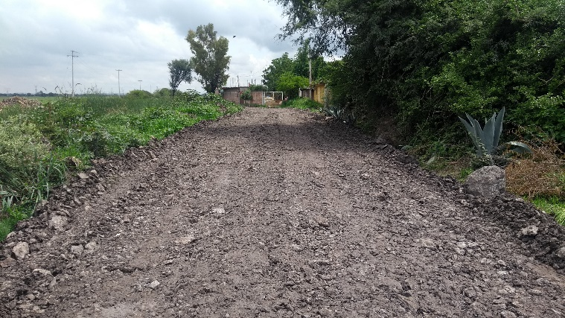
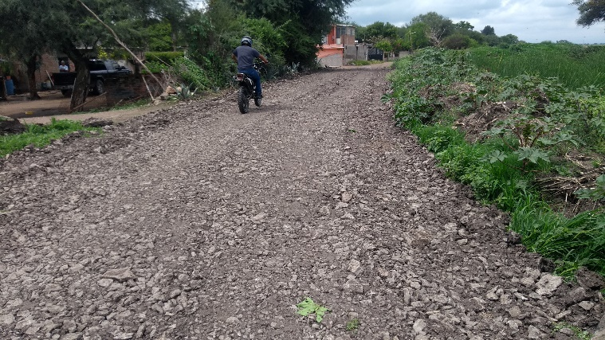
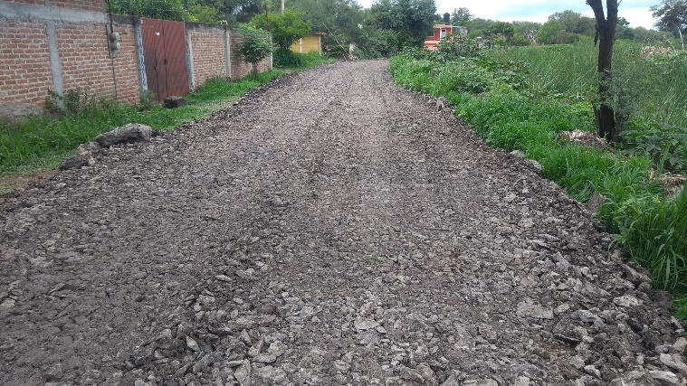
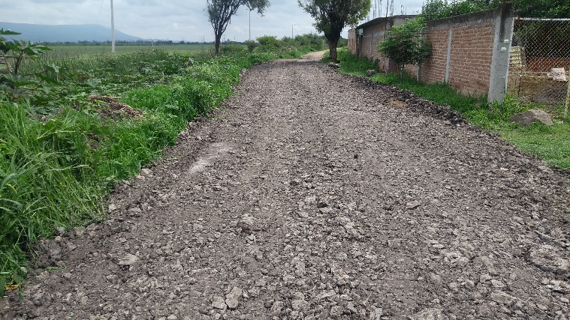
REPORTE MES DE JULIO
MAQUINARIA
REVESTIMIENTO CON CASCAJO EN LA COMUNIDAD SAN IGNACIO
FECHA INICIO
CONCEPTO
UNIDAD
CANTIDAD
FECHA TERMINO
30/07/2020
CALLE DEL ARROYO
M2
425
30/07/2020

